Slide 1
Fase 3
Alimentación y medio ambiente

Slide 2

Fase 3
Renato: Esta información se presenta con herramienta texto e imagen, debajo de la portada de la fase 3.
Propósito
Analizar, personal y grupalmente, el efecto de las dietas altamente procesadas y desequilibradas en la salud y en el medio ambiente, para generar estrategias comunes de cuidado de la alimentación en el espacio laboral.
Jonathan: para este apartado se necesita una fotografía o imagen que exprese alimentación saludable.

Slide 3


Fase 3
Renato: esta información se presenta con herramienta slider. Los textos en recuadro azul son el título de cada uno y los textos y el video de los recuadros grises son el contenido .
Renato: este es el título de la sección.
Situación problematizadora
Haga clic en cada una de las pestañas para ver el contenido.
Patrón de alimentación en México
Alimentación en el ámbito laboral
Un patrón de alimentación se define como: «el fuerte apego a los productos que conforman los hábitos de comida de la población, junto con un marcado arraigo territorial en el tiempo; también representa una constante de las tradiciones y una estructura de consumo socialmente segmentada, expresión de la cultura nacional y regional». Torres (2007, p. 129).
En los últimos años, se ha notado un cambio en el patrón de alimentación de la población mexicana: ha disminuido el consumo de frutas, verduras, lácteos y carnes, y ha aumentado el consumo de alimentos altamente calóricos y de baja calidad nutricional.
La modificación de los esquemas laborales en diversos sectores productivos y de servicios ha incrementado la preferencia de consumo de alimentos procesados y la disminución de la actividad física, exponiéndose a padecer sobrepeso y obesidad (Cfr. Galán, 2021).
Observe el video Comer bien para trabajar mejor (Foment del Treball, 2013):
https://www.youtube.com/watch?v=SBhaqaLdt_0
Reflexione:
¿Qué efectos ha tenido su jornada laboral en sus hábitos alimenticios?
¿Considera que su consumo de alimentos es sano en relación con su jornada laboral?
¿De qué manera puede mejorar sus hábitos alimenticios en el espacio laboral?

Slide 4
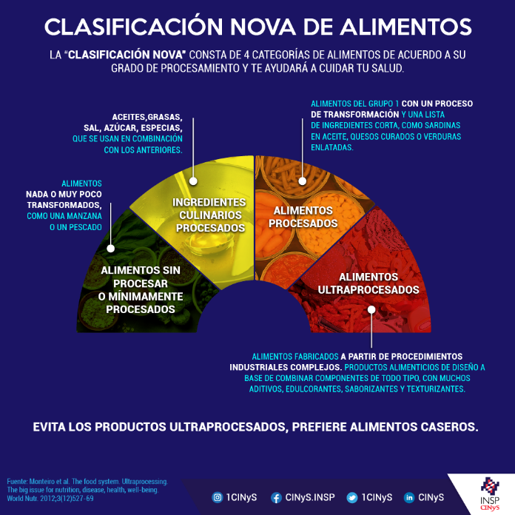
Fase 3
Renato: este es el título del texto
3.1. Dietas desequilibradas y altamente procesadas
Las dietas ultraprocesadas y altamente desequilibradas se caracterizan por un consumo constante y excesivo de alimentos envasados listos para su consumo, sin embargo, éstos contienen grandes cantidades de nutrimentos críticos como azúcares añadidos, grasas saturadas, grasas trans, sodio y edulcorantes artificiales, mismos que están relacionados con efectos negativos en la salud humana y ambiental.
El nivel de procesamiento de los productos alimenticios se determina por los cambios físicos y las transformaciones químicas a las que se someten, lo que repercute en la calidad nutricional del alimento. Para identificar el nivel de procesamiento de los alimentos se utiliza la clasificación NOVA, misma que consta de cuatro categorías, tomando como referencias los procesos a los que se someten los éstos para su creación. A continuación, consulta la siguiente infografía:
Renato: este es el contenido
Aurelio: esta infografía es de la fuente: https://www.insp.mx/infografias/clasificacion-nova-alimentos-2019.html con esa base, elabora una infografía para este curso.

Slide 5

Fase 3
Renato: esta información se presenta con la herramienta texto y video.
Renato: este es el título del texto
3.2. Etiquetado de advertencia
Entre las recomendaciones emitidas por instancias internacionales para salvaguardar la salud de la población se encuentra la implementación de etiquetados claros que permiten al consumidor tomar decisiones informadas respecto a su consumo. En México, resultaba imperativa la implementación de etiquetados claros, debido al alto consumo de alimentos ultraprocesados y bebidas azucaradas, lo que se refleja en un aumento sostenido de enfermedades crónicas no transmisibles relacionadas con una mala alimentación.
Ahora, observe el video El papel de los empaques de ultraprocesados en la salud (PoderConsumidor, 2020).
https://www.youtube.com/watch?v=4vK2VT2Imk0
Renato: este es el contenido

Slide 6

Fase 3
Renato: esta información es continuidad del tema de la diapositiva anterior.
Si bien, los etiquetados de advertencia son una herramienta para el cuidado de la salud, no se debe dejar de lado que estas políticas públicas sólo consideran los efectos negativos de los alimentos y bebidas envasadas en la salud física individual, dejando de lado las repercusiones que esto tiene en el medio ambiente (incremento de basura de productos saludables y no saludables, incremento en el uso de plásticos de un solo uso para la compra y consumo de alimentos, contaminación del aire, crisis del agua, erosión de los suelos, gases de efecto invernadero) y, por ende, los resultados adversos que esto tiene para la salud colectiva.
A continuación, para conocer más acerca del etiquetado de advertencia, observe el siguiente video:
https://www.youtube.com/watch?v=8JY7A2FyV4o

Slide 7

Fase 3
Renato: este es el título del SUBTEMA.
3.2.1 Ejercicio: comparación de etiquetas nutricionales
Para el uso correcto del etiquetado es necesario conocer cómo está conformado, los alcances y formas de uso, con el fin de aplicarlo lo mejor posible y elegir de manera informada los alimentos y bebidas envasadas.
Descargue la Guía: comparación de etiquetas nutricionales para realizar el análisis y comparación del etiquetado nutrimental de dos alimentos industrializados. Recuerde que este ejercicio deberá integrarlo en la evidencia de desempeño de esta fase del curso.
Renato: este es el contenido
Aurelio: Es necesario elaborar una guía para el ejercicio, con las indicaciones que da la experta en su guía. Es importante mencionar que así como lo presenta la experta, no lo podemos usar, por ello, te pido que se elabore, no solo en texto y mejorarlo con imágenes.
Renato: generar un botón que al dar clic descargue el documento referido, una vez que lo haya elaborado Aurelio.
Guía: comparación de etiquetas nutricionales

Slide 8
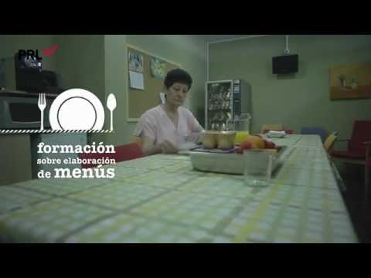
Fase 3
Renato: este es el título del texto
3.3. Alimentación laboral
La adopción y mantenimiento de una alimentación saludable es necesaria para el mantenimiento de la salud individual y colectiva, además, ésta contribuye al cuidado del medio ambiente, sin embargo, la urbanización del estilo de vida (largos traslados, jornadas de trabajo, disponibilidad y acceso de alimentos) es un aspecto que obstaculiza el mantenimiento de hábitos saludables. Por la protección que nos brinda una alimentación saludable, los empleadores implementan diversas estrategias para que su comunidad adopte y mantenga una adecuada alimentación.
Observe el siguiente video en el que se exponen algunas consideraciones prácticas sobre alimentación en el espacio laboral:
https://www.youtube.com/watch?v=EmucK_EezPo
Renato: este es el contenido

Slide 9
Fase 3
Renato: esta información es continuidad del tema de la diapositiva anterior.
El acto de alimentarnos correctamente inicia desde la planeación, selección, compra y preparación de los alimentos, por lo que es necesario dedicar un tiempo para planear y realizar estas acciones. El acto de comer es un acto social en el que se deben disfrutar los alimentos que se consumen, es decir, no debe suponer un sacrificio para las personas. Aun así, durante este momento se debe apegar a las características de una dieta correcta.
El agua es un nutriente esencial para la vida humana, por lo que es necesario cuidar la cantidad, calidad, frecuencia y modo de consumo de este vital líquido.

Slide 10
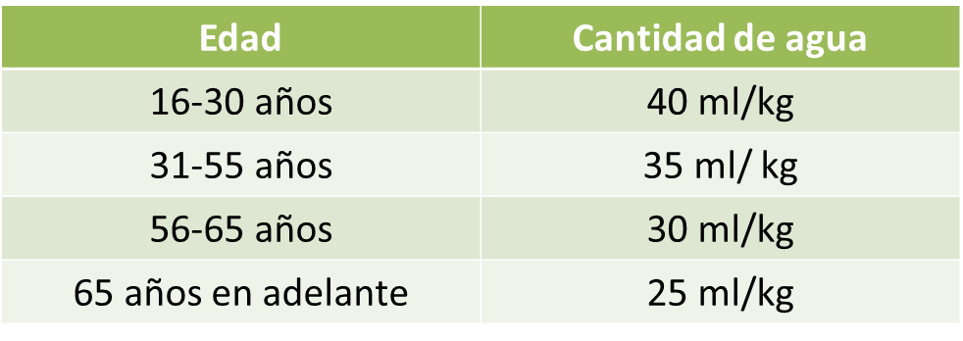
Fase 3
Renato: este es el título del texto
Ejercicio: cálculo del requerimiento de ingesta de agua al día
Considerando lo importante que es mantener una adecuada hidratación, es momento de calcular la cantidad de agua recomendada de acuerdo con sus características individuales. Para esto podrá hacer uso de los datos solicitados en la fase 1 (peso y edad) de esta EE.
Renato: este es el contenido
Instrucciones:
Indique su peso corporal.
Identifique en la siguiente tabla cuántos mililitros de agua debe tomar por kilogramo de peso corporal, de acuerdo con su edad actual.
Multiplique la cantidad de mililitros de agua recomendados por su peso.
Reflexione: ¿la ingesta de agua recomendada se asemeja a mi consumo cotidiano? ¿es necesario realizar ajustes?

Slide 11
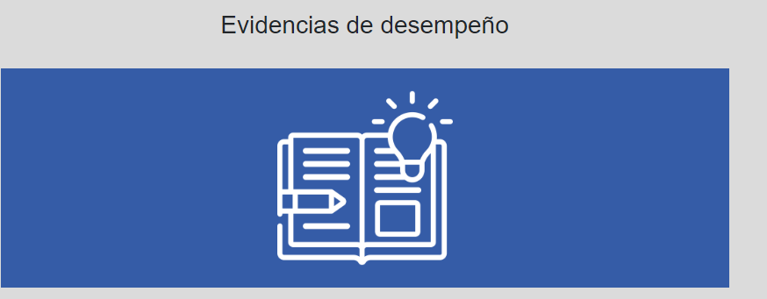
Evidencias de desempeño
Fase 3
Renato: intenta que quede como en cursos anteriores, es decir que del recuadro con el ícono, se genere una ventana emergente con la siguiente información.
Actividad 3:
Recetas saludables
Descripción:
1. Elabore dos recetas saludables considerando los postulados para comer saludable y las leyes de la alimentación:
Priorizar el consumo de verduras.
Elegir alimentos naturales de temporada y que pueda adquirir cerca de su vivienda o lugar de trabajo.
Priorizar el consumo de frutas enteras o picadas, evitar los jugos o zumos.
Atender los Postulados del Plato para comer saludable.
Evitar alimentos ultraprocesados.
2. Integre, como un anexo a las recetas, el ejercicio de análisis y comparación de etiquetas nutrimentales.
Criterios de desempeño:
1. Entrega oportuna de las recetas saludables.
2. Llenado de la tabla comparativa y análisis de dos productos envasados de la misma categoría.
Lineamientos de entrega:
Titule el archivo de la siguiente forma: Actn_PrimerApellidoyPrimerNombre. Por ejemplo: Act3_VillanuevaMariaTeresa
Envíe su archivo, en formato word, a través del apartado Actividades de la plataforma Eminus, a más tardar en la fecha establecida en el Calendario de entregas.

Slide 12
Evidencias de desempeño
Fase 3
Foro: Conclusiones
Descripción:
¡Felicidades! Ha concluido el curso “Alimentación sostenible para la salud colectiva”. A lo largo de éste se han revisado diferentes aspectos que influyen en la adopción de hábitos dietéticos saludables y sostenibles. Si bien existen dificultades para adoptar y mantener los cambios positivos, es importante pensar e implementar estrategias que permitan que éstos sean parte de nuestra cotidianidad.
Le invitamos a compartir su experiencia sobre el curso y las estrategias para afrontar las dificultades identificadas.
¿Cuál es la principal dificultad para adoptar una alimentación saludable y sostenible?
¿ Qué acciones propone para afrontar de manera positiva la dificultad identificada?
3. Este foro no será considerado para la evaluación del desempeño.
4. Su intervención deberá apegarse estrictamente a las consideraciones descritas en las Reglas para participar en los foros de discusión.
Criterios de desempeño:
Apego a las instrucciones.
Redacción y ortografía adecuadas.
Retroalimentación de la participación de, al menos, dos compañeros.
Lineamientos de entrega:
Suba su evidencia al apartado Foro. Conclusiones, en la plataforma EMINUS 4, a más tardar en la fecha establecida en el Calendario de entregas.
Renato, ligar al documento de reglas para foros.

Slide 13
Fuentes de información
Fase 3
Básicas
Alianzasalud. (2020, 8 de mayo). Te explicamos todo lo que siempre quisiste saber sobre el nuevo etiquetado de advertencia. (Video). Youtube. https://www.youtube.com/watch?v=8JY7A2FyV4o
Foment del Treball. (2015, 12 de enero). Adaptación de la alimentación al tipo de trabajo. (Video). Youtube. https://www.youtube.com/watch?v=EmucK_EezPo
Foment del Treball. (2013, 27 de noviembre). Comer bien para trabajar mejor. (Video). Youtube. https://www.youtube.com/watch?v=SBhaqaLdt_0
Galán, G. A. (2021). Patrón de alimentación en México. Alimentación para la salud. https://alimentacionysalud.unam.mx/patron-de-alimentacion-en-mexico/
PoderConsumidor. (2020, 16 de julio). El papel de los empaques de ultraprocesados en la salud. (Video). Youtube. https://www.youtube.com/watch?v=4vK2VT2Imk0
Torres, F. (2009). Cambios en el patrón alimentario de la ciudad de México. Problemas del Desarrollo. Revista Latinoamericana de Economía, 38(151), 127-150. https://probdes.iiec.unam.mx/index.php/pde/article/view/7691

Slide 14
Disclaimer
Fase 3

